Slide 1
MathKGZ --
Сатып алуу – Бөлүп төлөө менен сатып алуу - Сабак
Бул ресурс математикалык ыкманын жандуу демонстрацияларын камсыз кылат.
Анимацияларды текшерип, сабагыңызга КЕРЕГИ ЖОК слайддарды ӨЧҮРҮП САЛЫҢЫЗ.

Slide 2
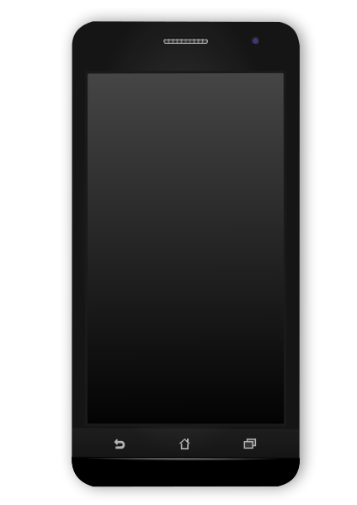

Бердибек жаңы телефон алгысы келет.
Ал каалаган телефонго төлөөнүн эки жолу бар.
Азыр эч нерсе төлөбөй,
2441 сомдон
10 айлык төлөм!
22080 сом бир жолку төлөм
22080 сом
10 × 2441 сом= 24 410 сом
Эмне үчүн эки вариант бар?
Кайсы вариант эң арзан? Эмне үчүн?
Дүкөн акчаны Бердибекке карызга берип, ал аз-аздан төлөй алат.
Бул кирешеси бар, бирок топтогон акчасы жок кардар
үчүн продуктуну жеткиликтүү кылат.
Бөлүп төлөө менен сатып алуу кымбатыраак,
анткени убакыт үчүн акча талап кылынат жана
дүкөн ал акчаны өздөрү акча табуу үчүн колдоно алат (инвестициялоо).

Slide 3
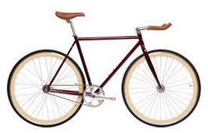

Жаркынай жаңы велосипед сатып алгысы келет.
Ал каалаган велосипедди төлөөнүн эки жолу бар.
Азыр болгону 5550 сом төлөңүз,
андан кийин 8 айда
4999сомдон гана төлөйсүз!
38835 сом бир жолку төлөм
38835 сом
5550 + 8 × 4999= 45,542 сом
Эмне үчүн эки вариант бар?
Кайсы вариант эң арзан? Эмне үчүн?
Дүкөн акчаны Жаркынайга карызга берип, ал аз-аздан төлөй алат.
Бул кирешеси бар, бирок топтогон акчасы жок кардар
үчүн продуктуну жеткиликтүү кылат.
Бөлүп төлөө менен сатып алуу кымбатыраак,
анткени убакыт үчүн акча талап кылынат жана
дүкөн ал акчаны өздөрү акча табуу үчүн колдоно алат (инвестициялоо).

Slide 4


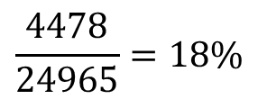
Канат менен Азиза бир окшош телефонду сатып алышат.
Азыр болгону 4450 сом төлөп,
андан кийин болгону 2777
сомдон 9 ай төлөңүз!
24965 сом бир жолку төлөм
Канат дароо чыгымды төлөө үчүн чогулткан акчасын колдонот.
Азиза депозитти жана ай сайын төлөп берүүнү чечет.
Азизанын телефону канча турат?
$$\frac{4478}{24965}=18\%$$
4478 сом
Канат
24965 сом
Азиза
4450
2777
2777
2777
2777
2777
2777
2777
2777
2777
= 29443
Насыя

Slide 5



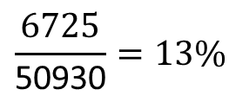
Айдай & Tимур окшош компьютерди сатып алышат.
Азыр болгону 10999 төлөп,
андан кийин 3888 сомдон
12 ай сайын төлөңүз!
50930 сомбир жолку төлөм
Айдай дароо чыгымды төлөө үчүн үнөмдөгөн акчсын колдонот.
Tимур депозитти жана ай сайын төлөп берүүнү чечет.
Тимурдун компьютери канча турат?
$$\frac{6725}{\text{50930}}=13\%$$
6725
Айдай
50930
Тимур
10999
3888
3888
3888
3888
3888
3888
3888
3888
3888
3888
3888
3888
= 57,655
Насыя

Slide 6

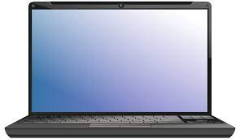

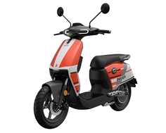
А
Б
Азамат велосипедди бөлүп төлөө менен
сатып алат:
Сайкал бөлүп төлөө менен
ноутбук сатып алат.
8325 сом депозит жана андан
кийин 9 ай сайын 4440 сомдон төлөм
Ал ай сайын 3999 сомдон 14 төлөм
жана 8888 сом депозит төлөйт
Ал жалпысынан канча төлөйт?
Ал жалпысынан канча төлөйт?
8325 + 9 × 4440 = 48,285 сом
8888 + 14 × 3999 = 64 874 сом
В
Г
Духовканын баасы 61000 сом
(алдын ала турган наркы).
Депозитти жана ай сайын
7000 сомду кошкондо, Даниар
электр скутер үчүн
жалпысынан 216400 сом төлөйт.
Бирок, Хүррем аны 13315 сом депозит жана
18 ай сайын 3330 сом төлөм менен сатып алат
Бөлүп төлөө планы менен
канча кошумча төлөнөт?
Депозит канча болчу?
13315 + 18 × 3330 = 73,255 сом
24 × 7000 = 168 000 сом
73,255 сом − 61000 сом = 12 255
(+20%)
216400 сом − 168 000 сом = 48,400 сом

Slide 7
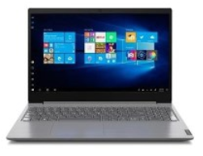
T-482
Азыр төлөө
40000 сом
7000 сом депозит
Ай сайын төлөңүз
12 айлык төлөм
0% пайыз менен!
Айсайын төлөм канча?
40000 – 7000 депозит = 33,000 төлөнүшү керек
33 000 ÷ 12 = 2,750 сом ,айына

Slide 8
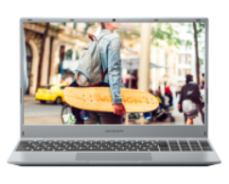
D-4x
Азыр төлөө
48821 сом
9999 сом депозит
Ай сайын төлөңүз
24 айлык төлөм
0% пайыз!
Айсайын төлөм канча?
48821 – 9999 депозит = 38,822 сом төлөнүшү керек
38,822 ÷ 24 = 1618 сом, айсайын
Эмне үчүн жалпы 48821 сом эмес?
Анын ордуна дүкөн кандай бааны талап кыла алат?

Slide 9
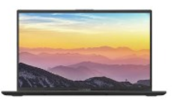
TB-1
Азыр төлөө
56589 сом
8876 сом депозит
Ай сайын төлөңүз
24 айлык төлөм
Болгону 7% пайыз менен!
(Пайыздык чен кредиттин жалпы суммасына бир жолу колдонулат)
Ар бир айлык төлөм канчадан болот?
56589 – 8876 сом депозит = £430 loan
47,713 + 7% пайыз= 51,052.91 төлөнүшү керек
51,052.91 ÷ 24 = 2,127 сом , айсайын

Slide 10

A-X
Азыр төлөө
70125 сом
9765 сом депозит
Ай сайын төлөңүз
18 айлык төлөм
Болгону 17,5% пайыз!
(Пайыздык чен кредиттин жалпы суммасына бир жолу колдонулат)
Ар бир айлык төлөм канчадан болот?
Бөлүп төлөө планы канча акча кошот ?
70125 – 9765 сом депозит = 60,360 насыя
60,360 + 17.5% пайыз = 70923 сом төлөнүшү керек
= 10,563 сом кошумча төлөм
70923 ÷ 18 = 3,940 сом , айсайын!

Slide 11
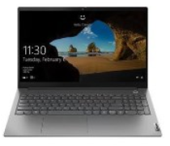
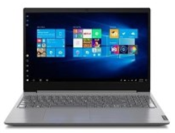


Ай сайын төлөнүүчү сумманы & бөлүп төлөө планынын жалпы суммасын табыңыз.
Айына 1940 сом
Айына 1830 сом
А
Жалпы 31,057 сом
Б
Жалпы 38495сом
Азыр төлөө
31,057 сом
Азыр төлөө
35500 сом
7777 депозит
12 айлык төлөм
0% пайыз менен!
5550 сом депозит
18 айлык төлөм
10% пайыз менен t
Ай сайын төлөө
Ай сайын төлөө
В
Айына 2144 сом
Г
Айына 1770 сом
Жалпы 62144 сом
Жалпы 61400 сом
Азыр төлөө
60 000 сом
Азыр төлөө
55599 сом
11000 сом депозит
24 айлык төлөм
5% пайыз менен
8399 сом депозит
30 айлык төлөм
12.5% пайыз менен
Ай сайын төлөө
Ай сайын төлөө

Slide 12
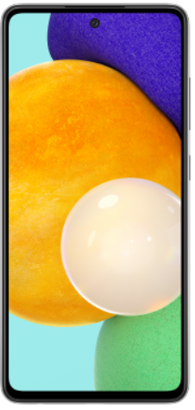
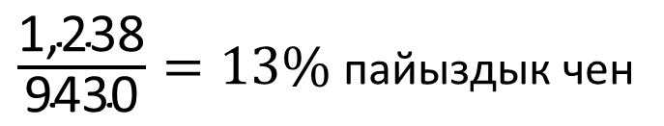
STAR X8
Азыр төлөө
11095 сом
1665 сом азыр + 889с/айына
Ай сайын төлөө
(12 айлык мөөнөттө)
Кайсы вариант арзаныраак?
Дүкөн канча пайыз кошкон?
Насыя = 11095 – 1665 = 9430 сом
Пайыздык чен толук кредиттин суммасына бир жолу эсептелет.
Жалпы төлөм = 12 × 889 = 10,668
Пайыз = 10,668 – 9430 = 1,238 сом
$\frac{\text{1,238}}{\text{9430}}=13\%$ пайыздык чен

Slide 13
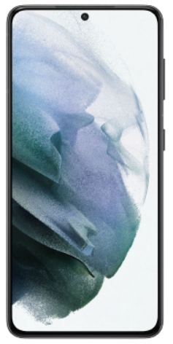
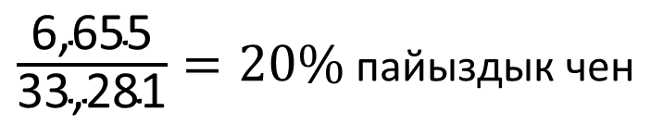
LUNER S4
Азыр төлөө
35500 сом
2219 сом бүгүн + 1664 с/айына
Ай сайын төлөө
(24 айлык мөөнөттө)
Кайсы вариант арзаныраак?
Дүкөн канча пайыз кошкон?
Насыя = 35500 – 2219 = 33,281 сом
Пайыздык чен толук кредиттин суммасына бир жолу эсептелет.
Жалпы төлөм = 24 × 1664 = 39,936
Пайыз = 39,936 – 33,281 = 6,655
$\frac{\text{6,655}}{\text{33,281}}=20\%$ пайыздык чен

Slide 14

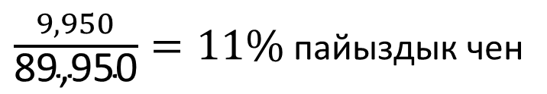
X-Tend S4
Азыр төлөө
95500 сом
5550 сом бүгүн + 2775 сом /айына
Ай сайын төлөө
(24 айлык мөөнөттө)
Кайсы вариант арзаныраак?
Дүкөн канча пайыз кошкон?
Насыя = 95500 – 5550 = 89,950
Пайыздык чен толук кредиттин суммасына бир жолу эсептелет.
Жалпы төлөм = 36 × 2775 = 99,900
Пайыз = 99,900 – 89,950 = 9,950
$\frac{9,950}{\text{89,950}}=11\%$ пайыздык чен

Slide 15
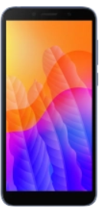
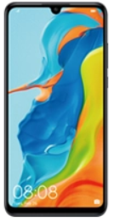

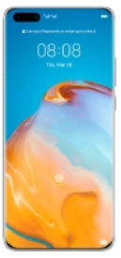
Берилген бөлүп төлөө пландарынын ар бири үчүн пайыздык ченди табыңыз.
A
9980 сом насыя
2620 сом пайыздык чен
B
59917 сом насыя
6657 сомпайыздык чен
11%
26%
Азыр төлөө
12200 сом
Азыр төлөө
64356 сом
Ай сайын
төлөө
Бүгүн 2220 сом + айына 1050
Ай сайын
төлөө
Бүгүн 4438 сом+ айына 2773 сом
(12 айлык мөөнөттө)
(24 айлык мөөнөттө)
C
40389 сом насыя
4882 сом пайыздык чен
D
56478 сом насыя
7434 сомпайыздык чен
12%
13%
Азыр төлөө
44272 сом
Азыр төлөө
60916 сом
Ай сайын
төлөө
Бүгүн 3883 сом+ айына 1886 сом
Бүгүн 4438 сом + айына 1775 сом
Ай сайын
төлөө
(24 айлык мөөнөттө)
(36 айлык мөөнөттө)

Slide 16
Суроолор барбы?
Комментарийлер?
Сунуштар?
…же ката таптыңызбы!?
Түрдүү пикирлер үчүн ыраазычылык билдиребиз.
Сураныч, электрондук кат жөнөтүңүз:
mathematicskgz@gmail.com

